Slide 1
Підготував: Андрій Михасевич
Notes:
Підготував: Михасевич А.П.

Slide 2
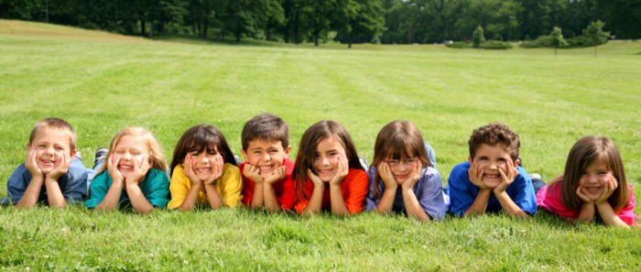
Народна мудрість говорить, що без здоров’я немає щастя. І найбільше в світі багатство – це здоров’я.

Slide 3
Нація — це стійка спільність людей, що історично склалася, виникла на базі спільної мови, території, економічного життя і психологічного складу, який проявляється в спільності культури

Slide 4
Берегти своє здоров’я — це означає вести здоровий і активний спосіб життя: робити зарядку, ходити в походи, займатись посильною фізичною працею, відвідувати спортивні секції, любити і дотримуватись чистоти, тому що чистота — запорука здоров’я.

Slide 5
«Держи ноги в теплі, голову в холоді, а живіт в голоді — не будеш хворіти, будеш довго жити».

Slide 6
«Подивись на вид та й не питай про здоров’я».

Slide 7
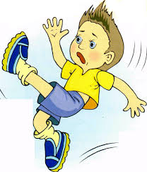
«Здоров’я маємо — не дбаємо, а втративши — плачем».

Slide 8
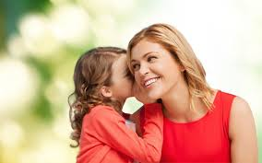
«Слова щирого вітання дорожчі за частування» або «З другом говори ввічливо: від грубого слова близький стає чужим».

Slide 9
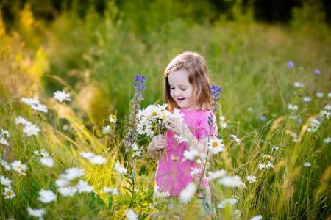
Бережно і з любов’ю ставитись до навколишнього світу, адже нам у ньому жити

Slide 10
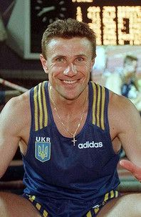
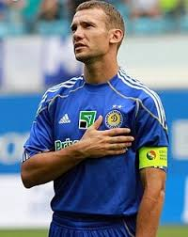

Slide 11
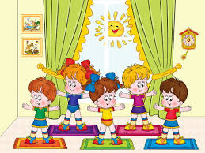
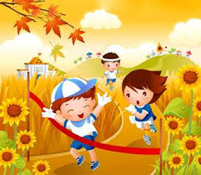
Дбайте про себе, доки ви ще малі, набувайте хороші звички, привчайте себе до активного і здорового способу життя, будьте розумними і мудрими. Ростіть здорові і щасливі.

Slide 12
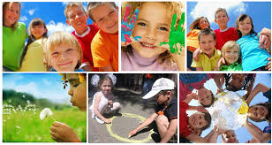
Бережіть своє здоров’я !!! Дякую за увагу !!!

